Slide 1

Visual Profiler工具
CUDA

Slide 2
Visual Profiler工具
作用
界面

Slide 3
作用
Visual Profiler是跨平台的性能分析工具
此工具是CUDA平台自带工具
https://developer.nvidia.com/nvidia-visual-profiler

Slide 4
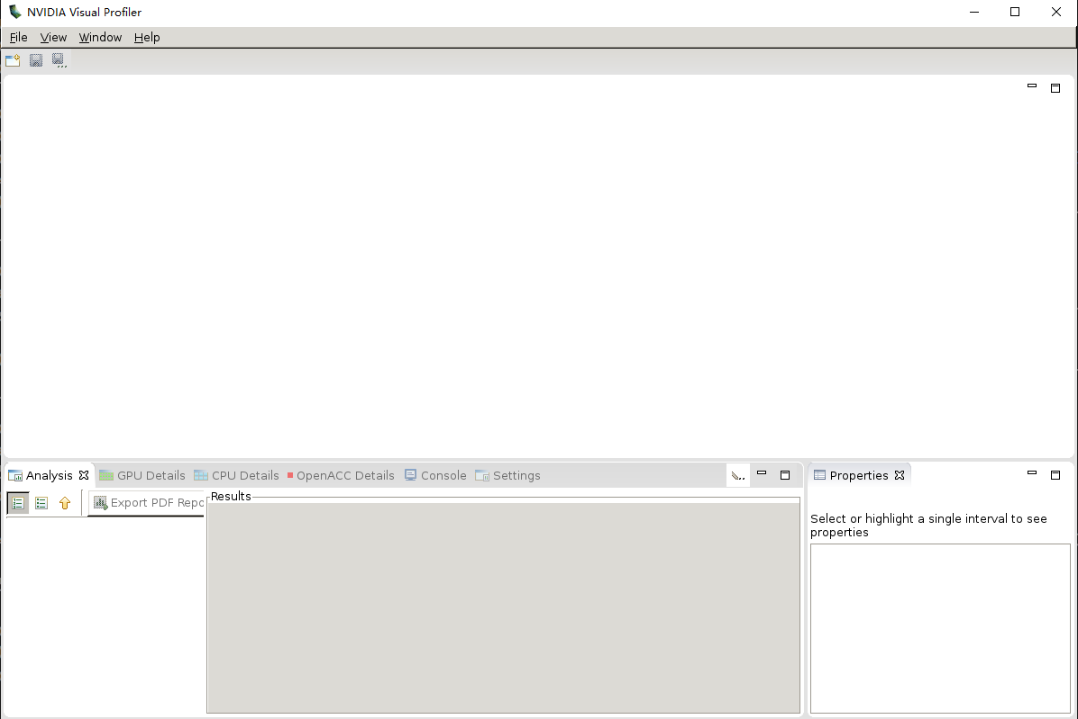
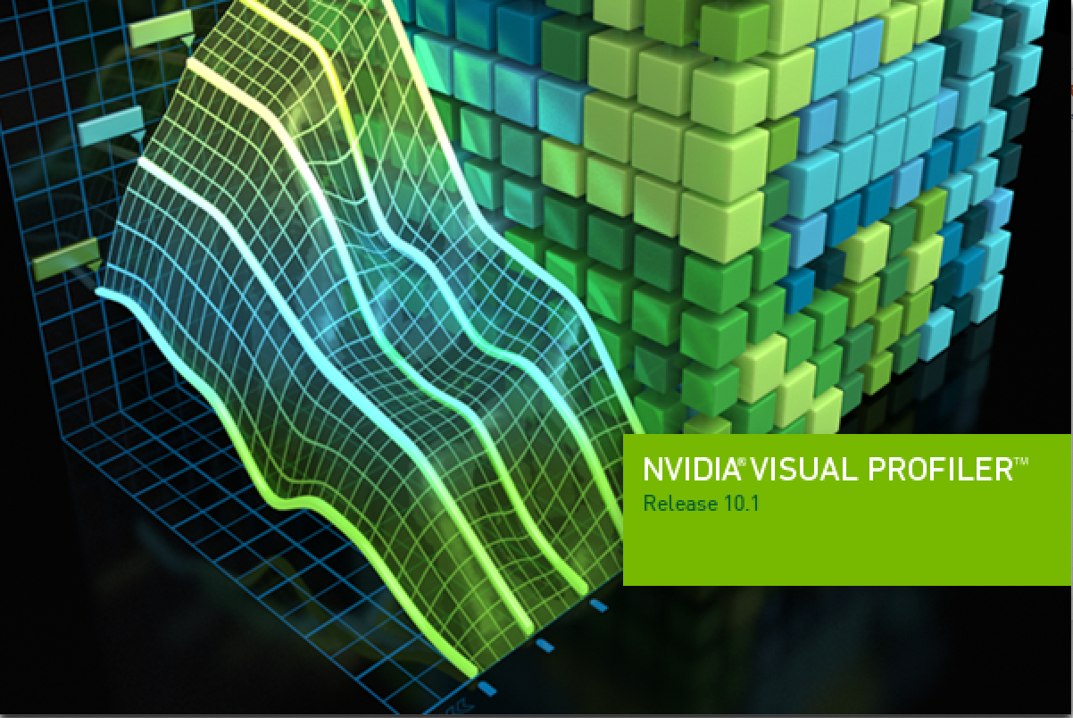
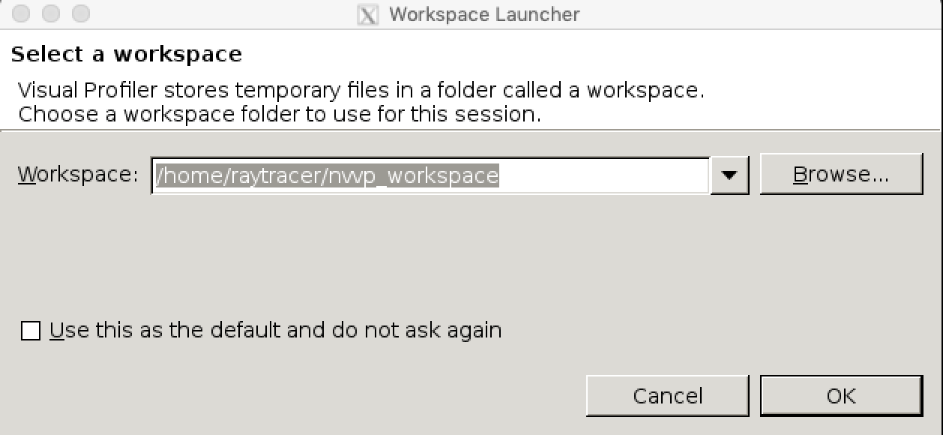
界面
运行Visual Profiler：nvvp

Slide 5

微信公众号
公司官网

